Slide 1
機器學習
4A電子 0552023 戴辰翰

Slide 2
(功能需求)
1.3關每次都過 2.球初始座標任意
3.磚塊任意位置能打完
4.磚塊大小縮小至10,10(或更小)也能打完

Slide 3
FPS | 效能規格
預計75fps
但我發現電腦效能較好幾乎不會出現delay

Slide 4
輸贏條件
打完磚塊
避免進入死循環

Slide 5
Input 須給AI學習的必要資訊
Frame=[]
Status=[]
Ballposition=[]
PlatformPosition=[]
Bricks=[]

Slide 6
Output 計算出下列資訊
Ballarray
PlatX[0:1,0][:,np.newaxis]
PlatY[0:-1,0][:,np.newaxis]
VX
VY
特徵 球x、y 平板x 球vx vy

Slide 7
KNN 學習
KNN演算法又稱k近鄰分類(k-nearest neighbor classification)演算法
1）算距離：給定未知物件，計算它與訓練集中的每個物件的距離； 2）找近鄰：圈定距離最近的k個訓練物件，作為未知物件的近鄰； 3）做分類：在這k個近鄰中出線次數最多的類別就是測試物件的預測類別。
優點 （1） 簡單，易於理解，易於實現，無需估計引數，無需訓練； （2） 適合對稀有事件進行分類（例如當流失率很低時，比如低於0.5%，構 造流失預測模
缺點 （1） 懶惰演算法，對測試樣本分類時的計算量大，記憶體開銷大； （2） 可解釋性較差，無法給出決策樹那樣的規則。 （3） 該演算法在分類時有個主要的不足是，當樣本不平衡時數量並不能影 響執行結果。

Slide 8
方法
透過輸入特徵(X)，打磚塊時輸入當前Info資訊當作特徵，透過模型輸出OUT判斷左移、右移、不動
選取有效的球位置， 平板位置， 球的移動方向
KNN訓練完需測試分類出來的3類分別代表左移、右移、不動

Slide 9
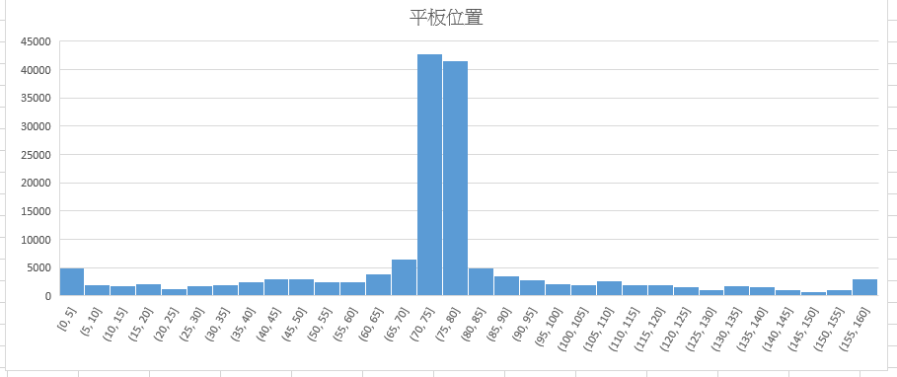
可視化資料 平板個位置出現次數

Slide 10
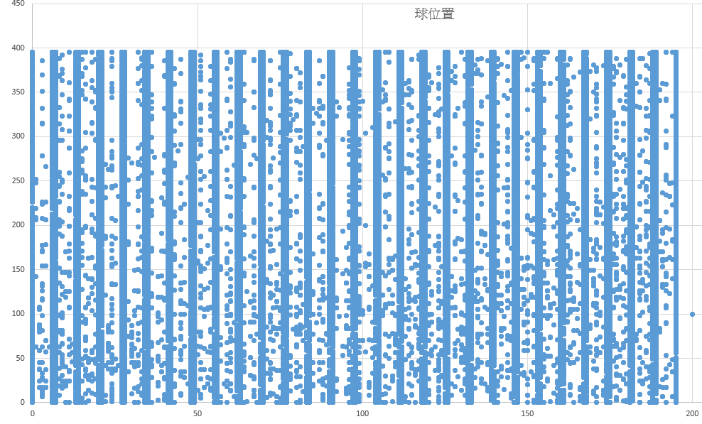
球散步圖
Y座標
X座標

Slide 11
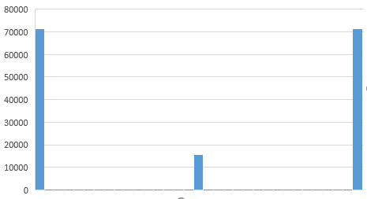
左右和不動出現次數
左 不動 右

Slide 12
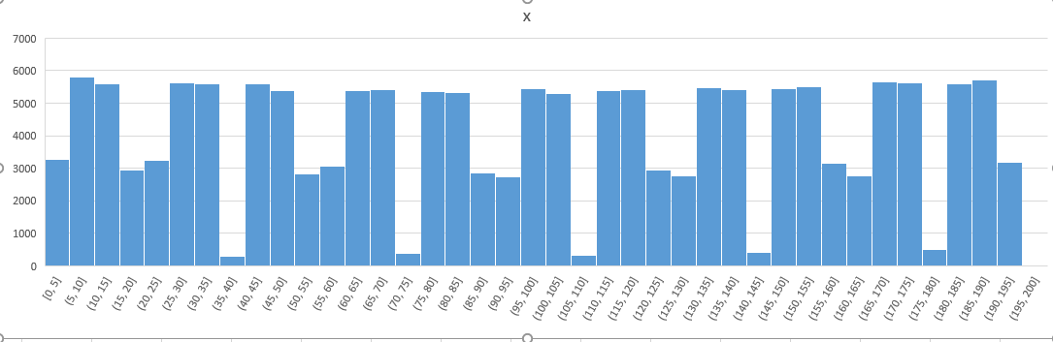
球落點
X軸有些地方出現機率明顯偏低，有可能是給予的pickle檔學習不足的位置

Slide 13
密技分享
出一些奇怪的題目讓AI打，例如球變小，磚塊變小…

Slide 14
方塊圖
寫出自動過關程式
改變磚塊位置
大小
球速度 位置
記錄下來
機器學習
KNN
抓出失敗的紀錄檔
抓出成功的紀錄檔

